Slide 1
Woorden 2.7
homoniemen

Slide 2
Wat gaan we deze les leren?
De betekenis van de leerwoorden in deze paragraaf.
Wat homoniemen zijn.

Slide 3
Wat gaan we doen
Introductie opdracht
Uitleg theorie
Maken opdrachten 1 t/m 8
Kahoot spelen ter controle

Slide 4
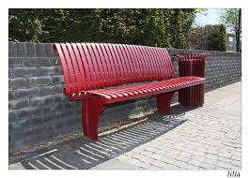
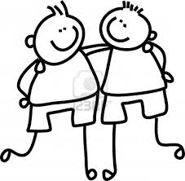
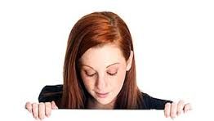
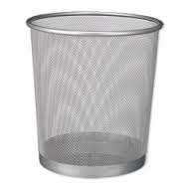
Onderstaande zinnen zijn dubbelzinnig, waarom?
Bespreek in tweetallen!
De bank bevindt zich op de hoek van de straat.
Da’s een goeie maat!
Zij wierp een blik in de vuilnisbak.

Slide 5
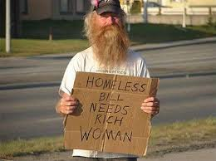
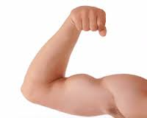
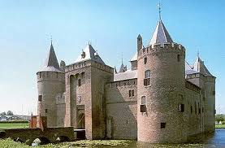
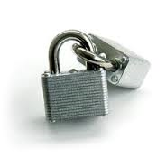
Homoniem
Homoniemen
Voorbeelden
Arm
Slot
Een homoniem is één woord met verschillende betekenissen.
Weinig geld
Lichaamsdeel
kasteel
Slot om iets te sluiten

Slide 6
Kahoot woorden 2.7

